Slide 1
Arquitectura de Computadores iic2343
Yadran Eterovic

Slide 2
Al finalizar el curso, ustedes podrán responder …
¿Qué es un computador?
¿Cómo funciona?
¿Cómo se construye?
¿Cómo se programa?
¿Cómo se mejora su rendimiento?

Slide 3
Evaluación
NE = 3 interrogaciones + examen → 50%
examen vale por dos, se borra la peor de las cinco notas
fechas: I1: abril 6, I2: mayo 8, I3: junio 5; examen: junio 28
NP = proyecto, incluyendo tareas de programación → 50%
Para aprobar, NE y NP deben ser ambas ≥ 4.0
De lo contrario, repruebas con nota mín{ (NE + NP)/2, 3.9 }

Slide 4
Bibliografía
“Apuntes”, de Alejandro Echeverría y Hans-Albert Löbel, “Clases” y otros, disponibles en el sitio del curso en Siding.
D.A. Patterson, J.L. Hennessy, Computer Organization and Design –The Hardware/Software Interface (5th ed.), Morgan Kaufmann (Elsevier) 2014.
A.S. Tanenbaum, T. Austin, Structured Computer Organization (6th ed.), Pearson Education Limited 2013.

Slide 5
Contenido
Diseño lógico: Compuertas, tablas de verdad, álgebra “booleana”; lógica combinatoria; unidad aritmético lógica; relojes; memorias: “flip-flops”, “latches” y registros, SRAMs y DRAMs
Instrucciones: Operaciones y operandos; representación de instruccio-nes; operaciones lógicas; instrucciones de control; funciones; texto; direccionamiento; ARMv7, x86
Aritmética computacional: Representación de números; suma y resta, multiplicación y división; números de punto flotante
El procesador: “Datapaths”; implementación de un ciclo; “pipelining”; “hazards” de datos y de control
Memoria: Tecnologías; “caches”; memoria virtual; la jerarquía de memoria; performance

Slide 6
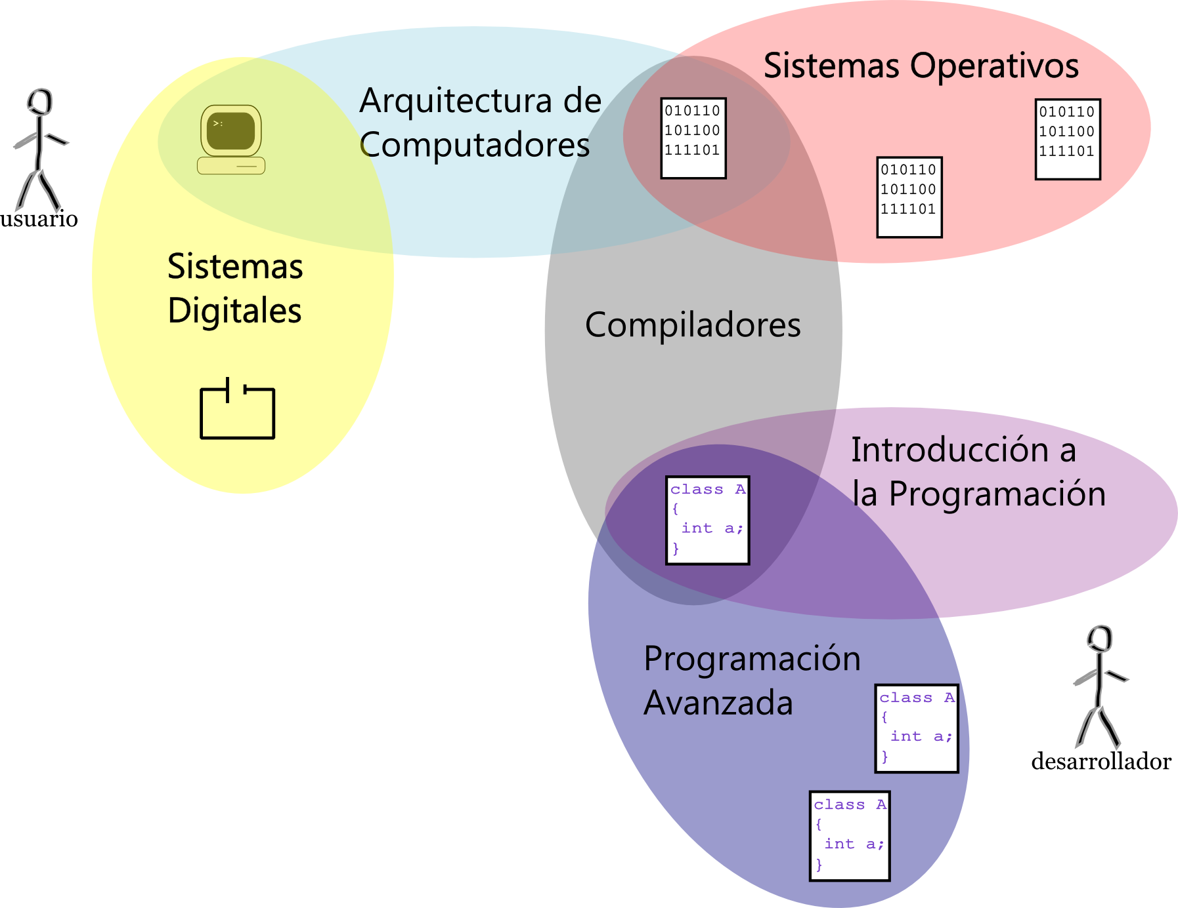

Slide 7
Conceptos se ponen en práctica en el proyecto
Construir y hacer funcionar (ejecutar programas en) un computador desde cero
Grupos de 5 alumnos
Entregas vía repositorio
Evaluación de pares (no free riders)
Convalidación : por verse

Slide 8
http://www.uc.cl/codigodehonor/el-codigo
Este curso suscribe el Código de Honor de la universidad

